Slide 1


Azure Storage Charles Orville

Slide 2
Présentations
Introduction à Azure Storage
Table Storage
Blob Storage
Azure Queue
Azure Functions & Strategy

Slide 3
Présentations
Notes:
Changer l’image dans le mode masque

Slide 4



Présentations
Crowd-funding de prêt personnel
Trading de Commodities (Gas, Electricité, Matiere premiere...)
Trading de Stock, sur une architecture de calcul distribué

Slide 5
Présentations

Slide 6

Présentations
Architecture Micro-Services
Pourquoi ?
Monolith
Micro-Service
Développement rapide
Adapté pour débuter en start-up
Adapté pour les petites équipes
Quelques personnes tout au plus
Nécessité de redeployer tout le projet pour tout changement
Build + deploy de toute la stack systématique
Meilleure organisation
1 micro-service pour 1 fonction/entité
Services découplés
Build + deploy par micro-service
Performances
Si bonne architecture, gain en performance
A vous de jouer !

Slide 7
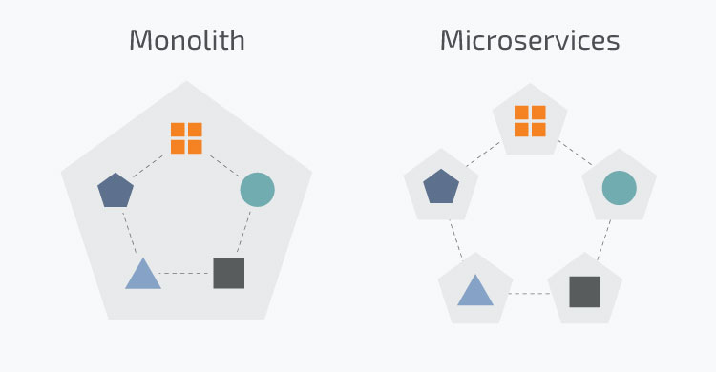
Présentations
Architecture micro-services
Notes:
Presentation archi micro services

Slide 8
Présentations
Déroulement des cours & notation
4 TP de 1h30~3h
Cours 1
Cours 2
TP3
TP4
Azure Storage Account
Creation d’un compte
ConnectionString/AccessKey
Replication
Azure Storage Explorer
Utilisation Explorer
Azure Table Storage
SDK + TP
Blob Storage
Containers, Virtual Path …
Metadata
SaasUrl (Presigned Url)
Lease Management
SDK + TP
Producteurs / Consommateurs
Scalabilite et Micro Services
Gateway
Worker
Azure Queue
Pulling System
Message Visibility
Dead Letter Queue
SDK + TP
Azure Functions
Trigger
Cron
Limitations
Event Grid
Notification System
Orchestrator
SDK + TP
A vous de jouer !

Slide 9
Introduction à Azure Storage
Notes:
Changer l’image dans le mode masque

Slide 10
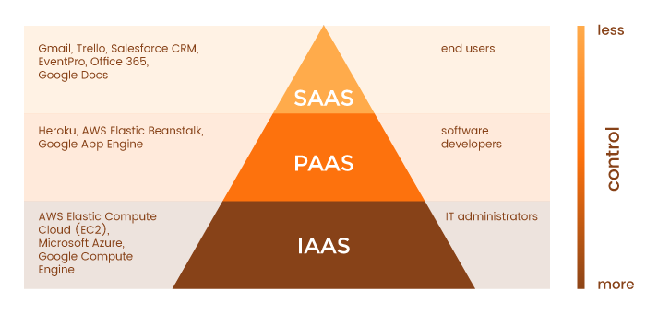
Cloud
Pourquoi le cloud
Volumetrie
La croissance des donnees stockees qui a explose
Resiliance
La redondance, le backup des donnees
Scalabilite
Plateforme hautement disponible

Slide 11

Microsoft Azure
Microsoft Azure Storage
Azure Table
A NoSQL store for schemaless storage of structured data.
Azure Blob
A massively scalable object store for text and binary data.
Azure Queue
A messaging store for reliable messaging between application components.
Azure Functions
Event-driven serverless compute platform that can also solve complex orchestration problems.

Slide 12
Azure Table Storage
Azure Storage Account
Replication, Redundancy
Account types
Access Keys
Azure Storage Explorer
Installation
Connection
SDK + TP

Slide 13
Microsoft Azure – Table Storage
Notes:
Changer l’image dans le mode masque

Slide 14
Azure Table
Table Storage
Relational Databases
Azure Table Storage Database
ForeignKey
Proc Stock
Index,
Trigger…
Hybrid NoSql, Clssic database
Schema Free,
Model First
Composite Key
PartitionKey
RowKey
Columns oriented
Reserved Columns
PartitionKey, (Can be modified)
RowKey, (Can be modified)
Timestamp (Readonly)
NoSql Databases
Elastic Search, InfluxDB, MonGoDb ...
Schema Free,
Model First

Slide 15
Azure Table
Table Storage
Table Names
Property Types
Table names must conform to these rules:
Table names must be unique within an account.
Table names may contain only alphanumeric characters.
Table names cannot begin with a numeric character.
Table names are case-insensitive.
Table names must be from 3 to 63 characters long.
Some table names are reserved, including "tables". Attempting to create a table with a reserved table name returns error code 404 (Bad Request).
These rules are also described by the regular expression "^[A-Za-z][A-Za-z0-9]{2,62}$".
Edm.Binary | byte[] | An array of bytes up to 64 KB in size.
Edm.Boolean | bool | A Boolean value.
Edm.DateTime | DateTime | A 64-bit value expressed as Coordinated Universal Time (UTC). The supported DateTime range begins from 12:00 midnight, January 1, 1601 A.D. (C.E.), UTC. The range ends at December 31, 9999.
Edm.Double | double | A 64-bit floating point value.
Edm.Guid | Guid | A 128-bit globally unique identifier.
Edm.Int32 | Int32 or int | A 32-bit integer.
Edm.Int64 | Int64 or long | A 64-bit integer.
Edm.String | String | A UTF-16-encoded value. String values may be up to 64 KB in size. Note that the maximum number of characters supported is about 32 K or less.

Slide 16
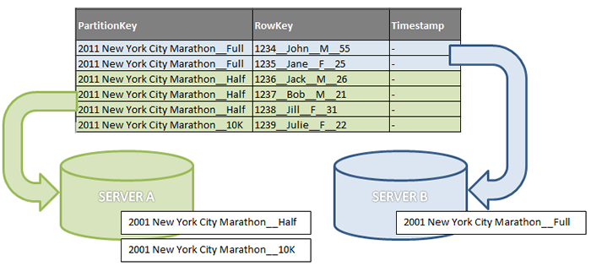
Azure Table
Table Storage
Table primary key
Partitions
Primary Key in MySql ? (Index)
Primary Key :
PartitionKey
RowKey
Single Clustered Index
The clustered index sorts by the PartitionKey in ascending order and then by RowKey in ascending order

Slide 17
Azure Table
Table Storage
Table primary key
Property Types
The partitions of the table are not hosted on the same machine
Partition data Lookup :
==> Table Scan : Lookup on all the rows when searching for a column not indexed
==> Partition Scan : Lookup inside a partition
==> RowScan : Lookpu for non indexed data

Slide 18
Microsoft Azure – Storage Account
Notes:
Changer l’image dans le mode masque

Slide 19


Azure Storage Account
Creation Compte
Resource Group
Type de compte
Blob
General
Réplication
http://portal.azure.com

Slide 20
Azure Storage Account
Creation Compte
Access Keys
Primary And Secondary
Global Access Vs Specific Service
http://portal.azure.com

Slide 21
Microsoft Azure – Azure Storage Explorer
Notes:
Changer l’image dans le mode masque

Slide 22
Microsoft Azure Storage Explorer
Storage Explorer
https://azure.microsoft.com/fr-fr/features/storage-explorer/

Slide 23
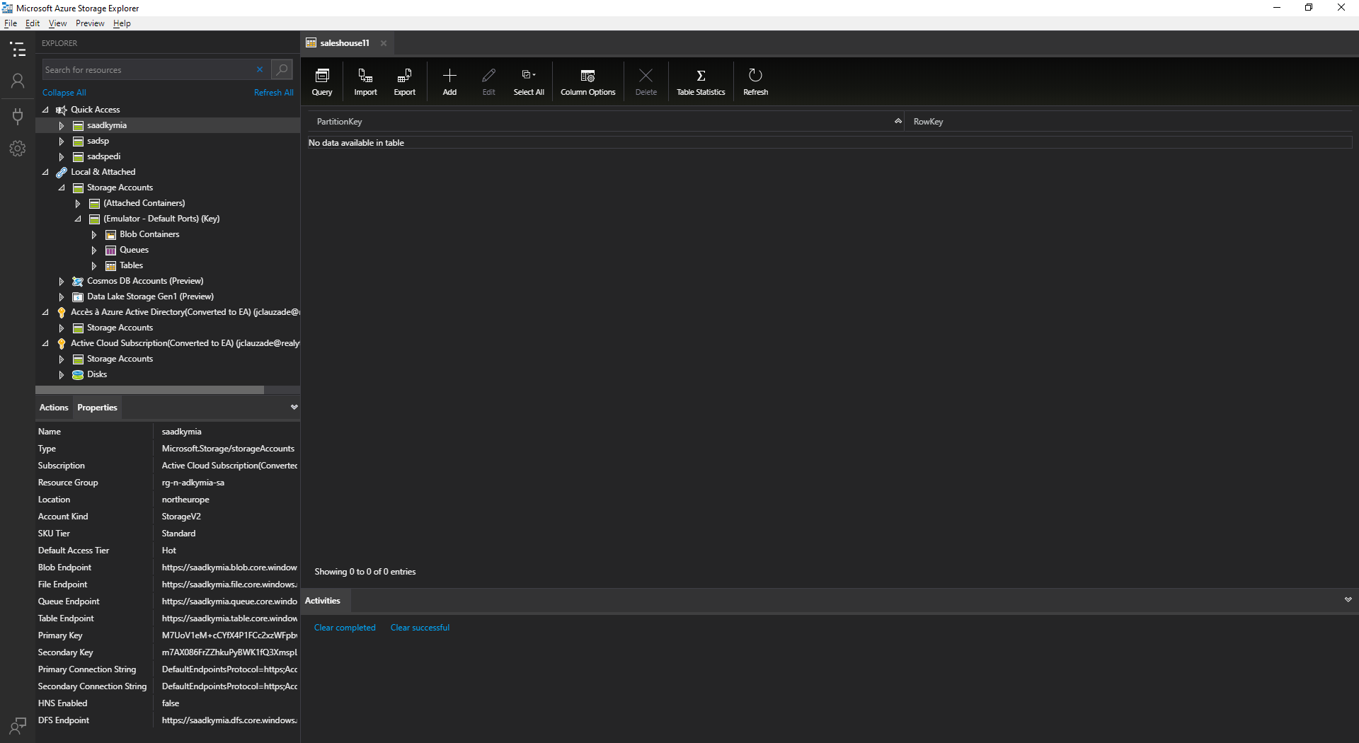
Microsoft Azure Storage Explorer
Storage Explorer

Slide 24
Microsoft Azure Storage Explorer
Storage Explorer
Explorer pour Azure Table, Azure Blob et Azure Queue, via émulateur ou non
Endpoint global ou spécifique par type de service
Double ConnectionString
Déploiement
Sécurité

Slide 25
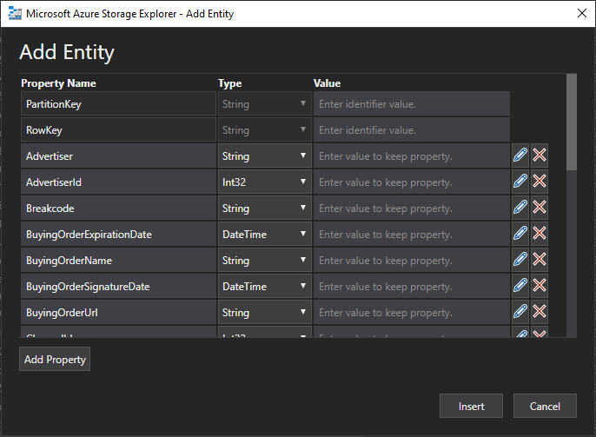
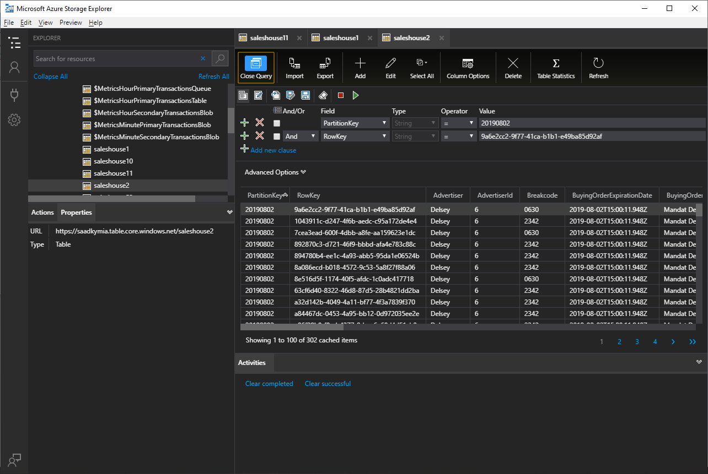
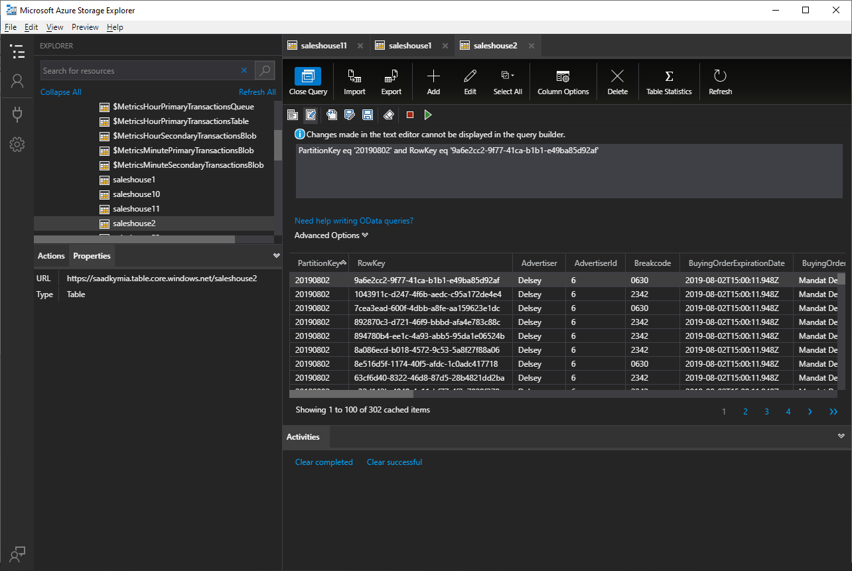
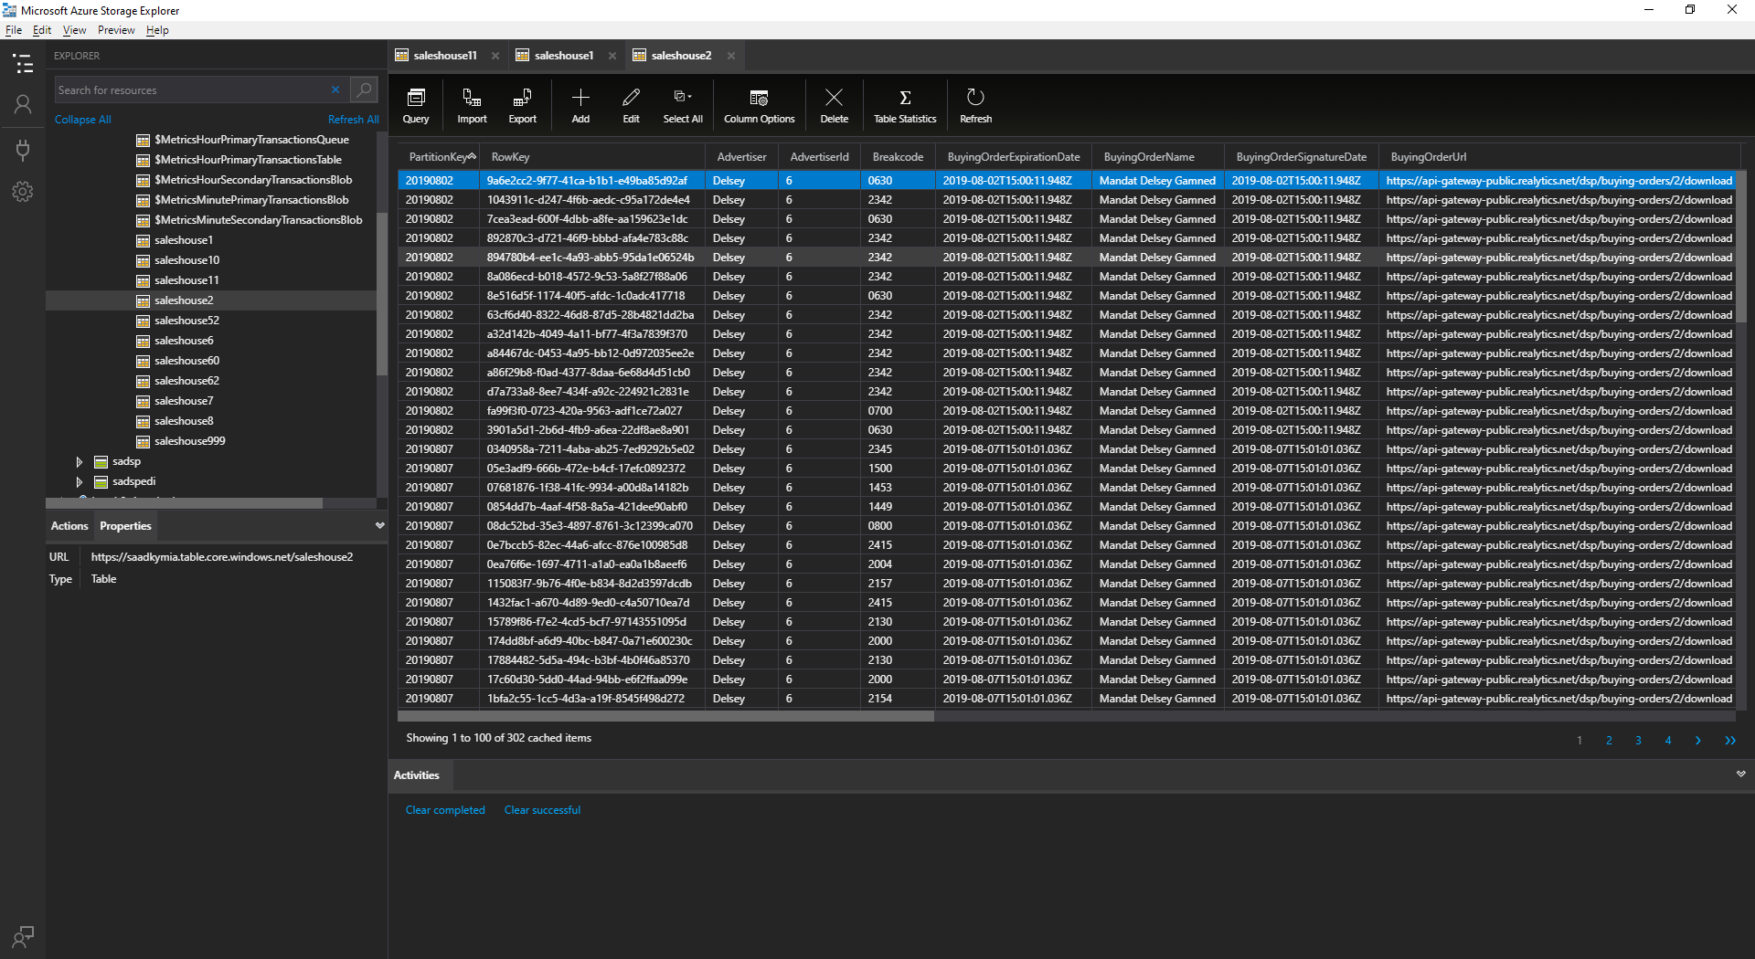
Microsoft Azure Storage Explorer
Storage Explorer
Ajouter une nouvelle entité
Ajouter une nouvelle propriété (model driven)
Pagination
Query Builder

Slide 26
Microsoft Azure – SDK + TP
Notes:
Changer l’image dans le mode masque

Slide 27
SDK
Creation Compte
Console Application
Nuget Package : Microsoft.Azure.Cosmos.Table 1.0.5
Using => using Microsoft.Azure.Cosmos.Table
private async Task<CloudTable> GetTableAsync(string tableName, string connectionString)
{
CloudStorageAccount storageAccount = CloudStorageAccount.Parse(connectionString);
CloudTableClient tableClient = storageAccount.CreateCloudTableClient();
CloudTable table = tableClient.GetTableReference(tableName);
await table.CreateIfNotExistsAsync().ConfigureAwait(false);
return table;
}
TableEntity
CloudTable
TableOperation
TableQuery
table.ExecuteAsync(operation)
table.ExecuteQuerySegmentedAsync(query)
TableContinuationToken

Slide 28
SDK + TP
Creation Compte
https://github.com/crazydog2/Epita.TableStorage

Slide 29






























Les flèches et icones vectorielles
Ces icônes sont vectorielles (comme celles natives de PPT), donc on peut en changer la couleur

Slide 30
Titre
Texte
60 pour
les chiffres

Slide 31
Les tailles de textes
Nom concept
Le contenu du ppt est en Century Gothic. Il faut adapter la taille selon la hierarchie :
Taille 60 pour les chiffres
Taille 32 pour les titres
Taille 24 : reservé au titre (selon importance ou place)
Taille 18 : peut servir au titre ou contenu si il y en a peu
Taille 14 : peut servir de sous-titre mais sinon taille de contenu si paragraphe pas trop long
Taille 12 : taille de contenu par défaut
Taille 10 : à utiliser pour les NB
Ne pas utiliser d’autres tailles.
Adapter l’interlignage au contenant/contenu. Mieux si aéré (1,5 par défaut). Sinon le moduler selon la situation.

Slide 32
Les couleurs de textes et de fonds
Nom concept
Noir par défaut
Bleu (Turquoise) pour les mise en avant courante
Orange pour les mises en avant importantes
Vert d’eau
Turquoise clair
Gris foncé

Slide 33



Ombres
Toutes les images ont une ombre
2 au choix : ronde ou carré.
A redimensionner et changer l’opacité selon besoin
Il faut donc toujours utiliser des png transparents comme image pour ce typo d’illustration

Slide 34
Les graphiques
Nom concept
En flat design sans effet de relief : sobriété est le maître mot
Passer les éléments textes en Century Gothic
Modifier les couleurs de base et choisir la palette Palette monochrome5 (Bleu foncé vers clair) (option « Modifier les couleurs » en double cliquant sur le graph). Sinon la 12 eput aussi coller (de clair à foncé)
Si mise en avant important d’un élément, le selectionner et le passer en orange. (verifier aussi la couleur de la légende)
Sous un camembert, un dégradé – rond – peut faire sympa

Slide 35
Slides spéciaux « contenus longs »
Titre 32 turquoise
Sous-titre 18 noir
Titre 18 orange
Titre 18 orange
Titre 18 orange
Titre 14 turquoise
Contenu en taille 10 car long. Sinon taille 12
Titre 14 turquoise
Contenu en taille 10 car long. Sinon taille 12
Titre 14 turquoise
Contenu en taille 10 car long. Sinon taille 12
Titre 14 turquoise
Contenu en taille 10 car long. Sinon taille 12
Titre 14 turquoise
Contenu en taille 10 car long. Sinon taille 12
Titre 14 turquoise
Contenu en taille 10 car long. Sinon taille 12
Titre 14 turquoise
Contenu en taille 10 car long. Sinon taille 12
Titre 14 turquoise
Contenu en taille 10 car long. Sinon taille 12
Titre 14 turquoise
Contenu en taille 10 car long. Sinon taille 12
A vous de jouer !

Slide 37
Titre
Texte

Slide 38
Titre
Texte

Slide 39
Titre
Texte

Slide 40
Titre
Texte
Titre
Texte

Slide 41
Titre
Texte

Slide 42
Titre
Texte

Slide 43
Titre
Texte
Titre
Texte

Slide 45
Titre
Texte

Slide 46
Titre
Texte

Slide 47
Titre
Texte

Slide 50
Concept de la section
Titre partie (taille 36).
Sous-titre si nécessaire

Slide 52
Titre
Texte
60 pour
les chiffres

Slide 54
Titre
Texte

Slide 55
Titre
Texte

Slide 56
Titre
Texte

Slide 57
Titre
Texte
Titre
Texte

Slide 58
Titre
Texte

Slide 59
Titre
Texte

Slide 60
Titre
Texte
Titre
Texte

Slide 62
Titre
Texte

Slide 63
Titre
Texte

Slide 64
Titre
Texte

Slide 66
Concept de la section
Titre partie (taille 36).
Sous-titre si nécessaire

Slide 68
Titre
Texte
60 pour
les chiffres

Slide 69
Titre
Texte

Slide 70
Titre
Texte

Slide 71
Titre
Texte

Slide 72
Titre
Texte

Slide 73
Titre
Texte
Titre
Texte

Slide 74
Titre
Texte

Slide 75
Titre
Texte

Slide 76
Titre
Texte
Titre
Texte

Slide 78
Titre
Texte

Slide 79
Titre
Texte

Slide 80
Titre
Texte

Slide 83
Concept de la section
Titre partie (taille 36).
Sous-titre si nécessaire

Slide 85
Titre
Texte
60 pour
les chiffres

Slide 87
Titre
Texte

Slide 88
Titre
Texte

Slide 89
Titre
Texte

Slide 90
Titre
Texte
Titre
Texte

Slide 91
Titre
Texte

Slide 92
Titre
Texte

Slide 93
Titre
Texte
Titre
Texte

Slide 95
Titre
Texte

Slide 96
Titre
Texte

Slide 97
Titre
Texte

Slide 100
Charles ORVILLE
corville@realytics.io
www.realytics.io

Slide 101
Les tailles de textes
Nom concept
Le contenu du ppt est en Century Gothic. Il faut adapter la taille selon la hierarchie :
Taille 60 pour les chiffres
Taille 32 pour les titres
Taille 24 : reservé au titre (selon importance ou place)
Taille 18 : peut servir au titre ou contenu si il y en a peu
Taille 14 : peut servir de sous-titre mais sinon taille de contenu si paragraphe pas trop long
Taille 12 : taille de contenu par défaut
Taille 10 : à utiliser pour les NB
Ne pas utiliser d’autres tailles.
Adapter l’interlignage au contenant/contenu. Mieux si aéré (1,5 par défaut). Sinon le moduler selon la situation.

Slide 102
Les couleurs de textes et de fonds
Nom concept
Noir par défaut
Bleu (Turquoise) pour les mise en avant courante
Orange pour les mises en avant importantes
Vert d’eau
Turquoise clair
Gris foncé

Slide 103

Type Slide avec image centrale
Titre
Sous titre (taille 18)
Le titre est en taille 24 et/ou 36. Les couleurs peuvent être noir, bleu ou orange. Le paragraphe est
en taille 12 et noir
Titre
L’image
L’image centrale doit toujours être de la même taille d’un slide à l’autre et si possible au même endroit (avec son ombré).
Titre
Changer l’image
Pour changer l’image, le plus simple et de double cliquer dessus puis de cliquer sur « changer l’image » dans la barre d’option
Sinon il faut choisir une forme ronde sans aucun effet sauf un contour noir de ¾ d’épaisseur
Titre
Sous-titre
Texte

Slide 104
Type slide « à étage »
Titre taille 32 turquoise
Sous-titre taille 18 noir
Argu 1 (taille 18)
Mettre une image (jpeg pas trop lourde, full largeur.
Nombre de pavés
La recadrer pour qu’elle soit pile à à l’emplacement ci-dessous. Repasser le dégradé devant (toujours)
Au choix
Les bloc du bas dans la zone turquoise claire doivent tous faire la même largeur et avoir le même alignement
Argu 4
Une bonne répartition dans l’espace est importante. Utiliser l’option d’alignement « distribuer horizontalement »

Slide 105


Slide contenu droite
Chapitre
Titre taille 32 turquoise
Sous titre taille 18 noir
Titre bloc 24 orange + trait
Contenu en taille 12 noir aligné gauche . L’icône n’est pas obligatoire. Dans ces cas là, recentrer le contenu en hauteur
Si les slides sont dans une partie précise, mettre le cartouche en haut à gauche avec le bon nom

Slide 106


Slide contenu gauche
Chapitre
Titre taille 32 turquoise
Sous titre taille 18 noir
Titre bloc 24 orange + trait
Contenu en taille 12 noir aligné gauche . L’icône n’est pas obligatoire. Dans ces cas là, recentrer le contenu en hauteur
Toujours mettre une image (png transparent + ombre si il n’y en pas nativement – cf slide suivante)

Slide 107
Ombres
Toutes les images ont une ombre
2 au choix : ronde ou carré.
A redimensionner et changer l’opacité selon besoin
Il faut donc toujours utiliser des png transparents comme image pour ce typo d’illustration

Slide 108
Les graphiques
Nom concept
En flat design sans effet de relief : sobriété est le maître mot
Passer les éléments textes en Century Gothic
Modifier les couleurs de base et choisir la palette Palette monochrome5 (Bleu foncé vers clair) (option « Modifier les couleurs » en double cliquant sur le graph). Sinon la 12 eput aussi coller (de clair à foncé)
Si mise en avant important d’un élément, le selectionner et le passer en orange. (verifier aussi la couleur de la légende)
Sous un camembert, un dégradé – rond – peut faire sympa

Slide 109
Les flèches et icones vectorielles
Ces icônes sont vectorielles (comme celles natives de PPT), donc on peut en changer la couleur

Slide 110






Faire des icones vectorielles Realytics avec PPT (en cas de besoin)
1) Choisir une icone (pleine pas en contour) dans le catalogue de PPT
2) Mettre un contour à 2px bleu (ou autre selon le cas) + enlever le remplissage

Slide 111
Slides spéciaux « contenus longs »
Titre 32 turquoise
Sous-titre 18 noir
Titre 18 orange
Titre 18 orange
Titre 18 orange
Titre 14 turquoise
Contenu en taille 10 car long. Sinon taille 12
Titre 14 turquoise
Contenu en taille 10 car long. Sinon taille 12
Titre 14 turquoise
Contenu en taille 10 car long. Sinon taille 12
Titre 14 turquoise
Contenu en taille 10 car long. Sinon taille 12
Titre 14 turquoise
Contenu en taille 10 car long. Sinon taille 12
Titre 14 turquoise
Contenu en taille 10 car long. Sinon taille 12
Titre 14 turquoise
Contenu en taille 10 car long. Sinon taille 12
Titre 14 turquoise
Contenu en taille 10 car long. Sinon taille 12
Titre 14 turquoise
Contenu en taille 10 car long. Sinon taille 12
A vous de jouer !

Slide 112

Les logos de partenaires ou de client
Afin d’éviter le côté « sapin de Noël » inhérent aux murs de logos de clients, il faut les passer en gris.
Pour cela il faut travailler à partir d’un png transparent ou d’un svg (la plupart des logos présents sur les sites de vos clients le sont).
Il suffit de coller le logo, puis de double cliquer dessus. La barre d’option « mise en forme » apparait. Appuyer sur « couleur » et choisir sur la dernière ligne la nuance de gris la plus adaptée.
Pour les fonds bleus on peut aussi passer les logos en nuances de bleu (même technique).
Notes:
Le fond bleu « foncé » pour les mises en avant très corpo ou importante bis

Slide 113
























Slide logos

